Slide 1

Mentalità e spirito imprenditoriale
myidea.ch

Slide 2
Indice – Moduli 1 - 4
Modulo 1: Sviluppare le idee
Modulo 2: Testare le idee e svilupparle ulteriormente
M 1.1
Video myidea
M 2.1
Lean Startup (gestione snella)
M 1.2
Sviluppare le idee
M 2.2
Lean Startup (gestione snella) e le vostre idee
M 1.3
Valutazione e scelta delle idee
M 2.3
Lean Startup (gestione snella) con l’esempio di MyBambooBike
M 1.4
Costituzione del gruppo e sviluppo del logo
M 1.5
Caso di studio: «Meublogramm»
Modulo 3: Sviluppare il modello di business
Modulo 4: Marketing per imprenditrici e imprenditori
M 3.1
Modello di business
M 4.1
Marketing per MyBambooBike
M 3.2
Modello di business di MyBambooBike
M 4.2
Le 4P del Marketing
M 3.3
Il vostro modello di business
M 4.3
Social Media
M 3.4
Business plan & Pitch Deck
M 4.4
Il vostro concetto marketing
M 3.5
Carattere distintivo
M 4.5
Caso di studio: «Coffee Circle»
M 3.6
Il carattere distintivo di MyBambooBike
M 3.7
Il carattere distintivo della vostra impresa
M 3.8
Caso di studio: «Il sogno del proprio Caffè»
Conoscenze e strumenti
Casi di studio relativi a imprenditrici e imprenditori
Sviluppo della vostra idea imprenditoriale
Esempio MyBambooBike

Slide 3
Indice – Moduli 5 e 6
Modulo 5: Finanze per imprenditrici e imprenditori
Modulo 6: Presentare le idee imprenditoriali
M 5.1
Fonti di finanziamento
M 6.1
Pitch di idee imprenditoriali
Excursus
Crowdfunding
M 6.2
Preparazione delle presentazioni
M 5.2
Bootstrapping
M 6.3
Presentazione delle vostre idee
M 5.3
Fondare con componenti
M 5.4
Caso di studio: «RatioDrink»
M 5.5
Margine di contribuzione & Break Even Point
Excursus
Forme giuridiche in Svizzera
Conoscenze e strumenti
Casi di studio relativi a imprenditrici e imprenditori
Sviluppo della propria idea imprenditoriale
Esempio MyBambooBike

Slide 4
Modulo 3
Sviluppare il modello imprenditoriale
Modulo 1: Sviluppare le idee| Modulo 2: Testare le idee e svilupparle ulteriormente|
Modulo 3: Sviluppare il modello di business| Modulo 4: Marketing per imprenditrici e imprenditori| Modulo 5: Finanze per imprenditrici e imprenditori| Modulo 6: Presentare le idee imprenditoriali

Slide 5
Unità d‘apprendimento M3.1
Conoscenze e strumenti modello di business

Slide 6
Un modello di business spiega il funzionamento dell’azienda
Proposta di valore: qual è il beneficio offerto al cliente?
Segmento di clientela target: chi sono le nostre clienti e i nostri clienti?
Creazione di valore: quali attività e risorse permettono di creare e distribuire il prodotto o servizio ai nostri clienti?
Logica di profitto:
  Modello dei ricavi: come si intende realizzare il fatturato?
  Costi: quali sono i costi principali?

Slide 7
Componenti del modello di business
3. Creazione di valore
Quali attività e risorse permettono di creare e distribuire il prodotto o servizio alla clientela?
1. Proposta di valore
Qual è il beneficio offerto alla clientela?
2. Segmento di clientela target:
Chi sono le/i clienti?
Quali sono le attività principali che bisogna eseguire per realizzare la proposta di valore?
Quali sono le risorse chiave necessarie?
Con quali partner chiave si collabora?
Quali bisogni o esigenze soddisfa?
Quali benefici promette?
Quale problema risolve?
Chi è il segmento di clientela target cui è destinato il nostro prodotto/servizio?
Abbiamo uno o più gruppi target? Quali?
4. Logica di profitto
Costi
Quali sono i costi principali?
Fatturato
Come si intende realizzare il fatturato?
Basato su: https://digitaleneuordnung.de/blog/business-modell/

Slide 8
Un modello di business deve essere in grado di rispondere alle seguenti domande essenziali sul funzionamento dell’impresa:
Come?
Cosa?
Per chi?
Come si intende guadagnare?
Basato su: https://digitaleneuordnung.de/blog/business-modell/

Slide 9
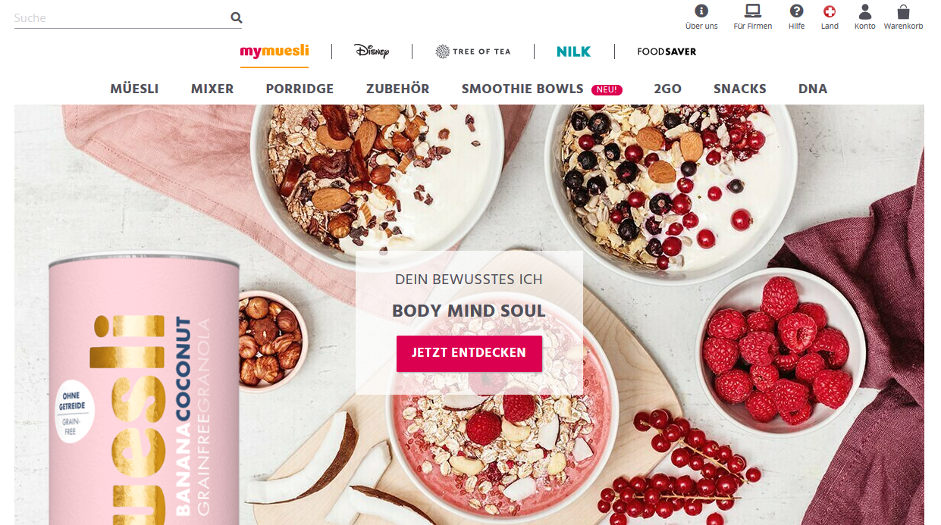
Esempio mymuesli: Bio Müesli personalizzato in Internet
Leistungserstellung
Nutzenversprechen
Zielgruppe
Leistungserstellung
Nutzenversprechen
Zielgruppe
In mymuesli le clienti e i i clienti hanno la possibilità di scegliere i differenti fiocchi e ingredienti per creare il proprio Muesli.
Ertragsmodell
Ertragsmodell
Bild: https://ch.mymuesli.com/

Slide 10
Esempio mymuesli: componenti del modello di business
Leistungserstellung
Nutzenversprechen
Zielgruppe
Creazione di valore
Segmento di clientela target
Leistungserstellung
Proposta di valore
Attività principali
Realizzazione e promozione della piattaforma online
Acquisto di ingredienti di alta qualità
Miscelazione dei singoli muesli
Organizzazione della spedizione
Risorse chiave
Competenze online e di marketing
Macchinario per miscelare il muesli per poter produrre le singole miscele in modo efficiente
Partner chiave
Fornitori degli ingredienti
Ognuno riceve a casa il proprio muesli biologico personalizzato.
Clienti attenti alla nutrizione e che apprezzano la possibilità di personalizzare il proprio acquisto.
Logica di profitto
Ertragsmodell
Costi principali: ingredienti, costi del personale, macchinario per miscelare il muesli, cura e sviluppo del sito web, marketing.
Modello dei ricavi: quali attività e risorse permettono di creare e distribuire il prodotto o servizio ai nostri clienti?

Slide 11
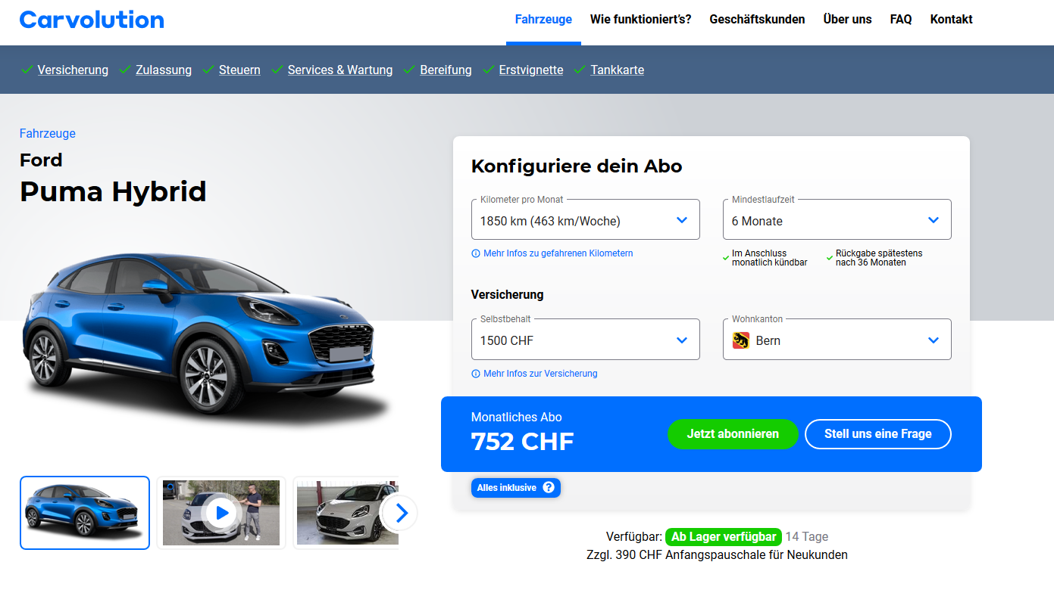

Esempio Carvolution: l’abbonamento mensile per automobili
Fonte: carvolution.com/de/fahrzeuge/ford-puma-hybrid?km=1850&duration=6&retention=1500&canton=BE
La co-fondatrice Léa Miggiano illustra i vantaggi di Carvolution: https://vimeo.com/469134067

Slide 12
Esempio Carvolution SA: profilo dell’impresa
Ubicazione dell’impresa: Bannwil, Berna
Team fondatore: Léa Miggiano (1994), Luis Wittwer (1985), Adrian Boss (1994),
Bernhard Drüner (1963), Olivier Kofler (1984)
Data di fondazione: 2018
Numero di collaboratori (Stato dicembre 2020): 44
Sedi: Bannwil (BE), Zurigo (ZH)
Le informazioni sono state messe a disposizione da Carvolution.

Slide 13
Esempio Carvolution: componenti del modello di business
Creazione di valore
Proposta di valore
Segmento di clientela target
Attività principali
Elaborazione dell’offerta
Acquisto di veicoli
Gestione della flotta veicoli
Marketing e assistenza alla clientela
Vendite/marketing di abbonamenti
Supporto alla clientela
Processi
Sviluppo IT/Software
Risorse chiave
Veicoli
Disponibilità/condizioni
Personale
Talento, know-how del settore
Capitale per:
Acquisto del parco veicoli
Infrastruttura IT
La realizzazione di processi efficienti e ridimensionamenti
Partner chiave
Istituti finanziari, produttori e fornitori di autoveicoli
Servizi: assicurazioni, autorimesse, controllo crediti
Finanziamento: diverse banche, La Mobiliare
Via da:
Complessità, ambiguità e perdita di tempo attorno all’automobile
Verso:
Libertà e flessibilità, controllo dei costi e affidabilità,
Soluzione All-In-One: immatricolazione, imposte, assicurazione, manutenzione, cerchiatura
Un’automobile a un prezzo fisso mensile – semplice, senza preoccupazioni, in modo sensato.
Clienti privati (Business-to-Consumer)
Soprattutto:
Famiglie
Nuovi conducenti
Expats, ossia specialisti e manager che vengono dall'estero e lavorano in Svizzera per imprese attive a livello internazionale
Anziani
ecc.
Clienti commerciali (Business-to-Business)
Soprattutto:
Piccole e medie imprese (flotta veicoli)
Grandi imprese (compensazione delle punte massime di utilizzo)
Beneficio specifico per clienti commerciali:
Compensare le punte massime di utilizzo
Gestione del parco veicoli
Impostazione del bilancio e gestione del Cash-Flow
Logica di profitto
Costi principali:
Costi diretti veicoli: ammortamento, assicurazione, ecc.
IT: Digitale Customer Experience e gestione efficiente flotta veicoli
Marketing: promozione, acquisizione e fidelizzazione clienti
Personale e infrastruttura
Fatturato:
Prezzo: corretto e competitivo. Offerte dal modello base alle classi superiori e di lusso
Ricavo: ricavi ricorrenti sugli abbonamenti, servizi, supplementari, rivendita dei veicoli
Le informazioni sono state fornite da Carvolution

Slide 14
Variante:
«Business Model Canvas»

Slide 15
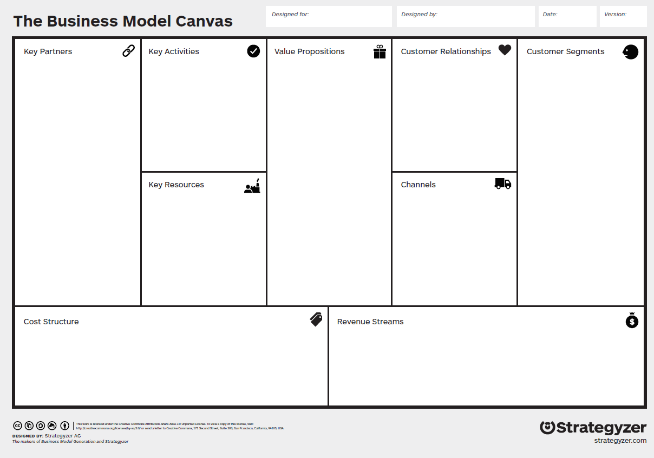
Il «Business Model Canvas» è probabilmente lo strumento più conosciuto per presentare un modello di business.
Fonte: Alexander Osterwalder, https://platform.strategyzer.com/resources

Slide 16
Il «Business Model Canvas»: gli elementi del modello imprenditoriale
Partner chiave
Attività chiave
Proposta di valore
Relazioni con le/i clienti
Segmenti di clientela
Chi sono i nostri partner chiave?
Chi sono i nostri fornitori chiave?
Quali risorse chiave riceviamo dai partner?
Vantaggi delle partnership:
Miglioramento delle prestazioni, risparmio di sforzi e costi
Riduzione dei rischi e delle incertezze
Accesso a risorse e servizi
Quali attività chiave richiede:
la Proposta di valore?
i canali di vendita, comunicazione e relazione con i clienti?
la generazione di un ricavo?
Quali vantaggi offriamo alle/ai clienti?
Quale problema del cliente risolviamo?
Quale prodotto o pacchetto di servizi offriamo e a quale segmento di clientela?
Quali esigenze delle clienti e dei clienti soddisfiamo?
A chi offriamo i vantaggi?
Chi sono le/i nostri clienti più importanti?
Mercato di massa
Nicchia di mercato
Un segmento di mercato
Diversi segmenti di mercato
Piattaforme versatili
Quale tipo di rapporto si aspettano da noi i diversi segmenti di clientela?
Risorse chiave
Canali di vendita e di comunicazione
Di quali risorse chiave abbiamo bisogno per:
la Proposta di valore?
i canali di vendita, comunicazione e relazione con i clienti?
la generazione di un ricavo?
Che canali usiamo per raggiungere le/i nostri clienti?
Struttura dei costi
Flussi di ricavo
Quali sono i costi più importanti nel nostro modello di business?
Quali risorse chiave sono particolarmente costose?
Quali attività chiave sono particolarmente costose?
Quali sono le nostre fonti di ricavo? Qual è la ripartizione delle diverse fonti di ricavo?
Tipi: vendita, tassa di consumo, abbonamento, noleggio/leasing, licenze, tassa di mediazione, pubblicità
Prezzi fissi: Prezzo di listino, a seconda del costo di produzione, a seconda del segmento di clientela, a seconda della quantità
Prezzi variabili: Oggetto della negoziazione, a seconda del rendimento, a seconda del mercato
Esempi di tipi di costi: costi fissi (salari, affitti, mezzi di produzione), costi variabili (costi delle materie prime, costi di approvvigionamento e di gestione, costi salariali flessibili, commissioni, servizi esterni).
Fonte: https:// strategyzer.com. Übersetzungen und Ergänzungen BMWi und gründerplattform.de

Slide 17
Sostenibilità:
Scelta di un modello di business ecologico e sociale

Slide 18
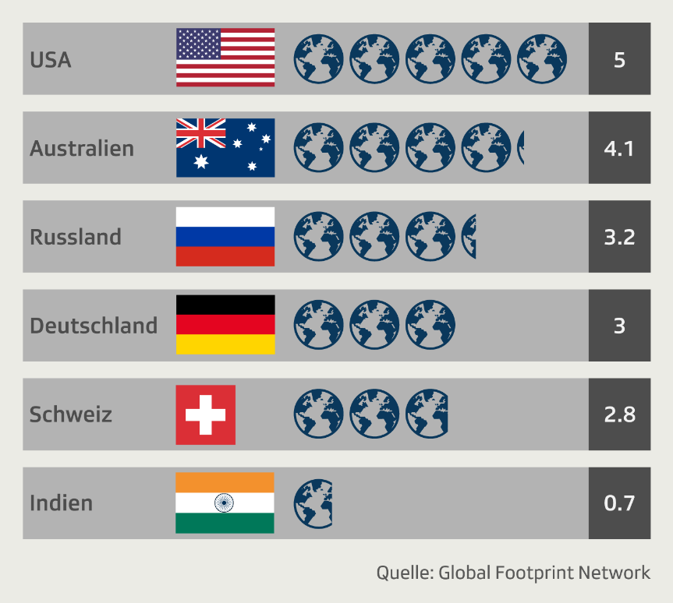
Il nostro modo di vivere e di fare affari non è sempre sostenibile e a volte contribuisce alla disuguaglianza sociale
Per coprire il consumo di risorse della Svizzera, sarebbero necessari tre pianeti terra
Fonte: https://www.srf.ch/news/panorama/leben-auf-pump-heute-ist-erdueberlastungstag

Slide 19

I 4 livelli della responsabilità imprenditoriale.
Chi fonda un’impresa può scegliere: limitarsi a soddisfare gli standard minimi o fornire un contributo positivo alla società?
Le imprese hanno un impatto positivo sulla società e vanno oltre i livelli di responsabilità etica, giuridica ed economica.
Fornire un contributo positivo alla società!
Responsabilità sociale
Fare la cosa «giusta«, cioè ciò che è moralmente corretto, giusto o equo. Per esempio, può essere legale evitare le tasse trasferendo la sede dell’impresa, ma moralmente non è corretto.
Fare la cosa moralmente «giusta»!
Responsabilità etica
Responsabilità giuridica
Generare profitto rispettando le norme giuridiche del paese in cui si opera(conformità legale).
Rispettare la legge!
Costruire un’impresa redditizia. Questa è un tipo di responsabilità che esiste soprattutto nei confronti degli investitori e degli azionisti e costituisce la base di tutte le altre attività.
Generare profitti!
Responsabilità economica
Fonte: basato sulla piramide a 4 gradini di Caroll. Carroll, A.B. (1991). The Pyramid of Corporate Social Responsibility. Toward the Moral Management of Organizational Stakeholders. Business Horizons, Juli/August 1991, S. 39–48.

Slide 20
Esempio: industria della moda. Molte imprese fanno «business as usual»
(«come tutti»). Alcuni pionieri mostrano che si può fare anche diversamente.
Ci sono pionieri che forniscono un contributo positivo alla società e all'ambiente. Vanno oltre la responsabilità economica, legale ed etica. Questi pionieri stanno contribuendo a cambiare l'industria della moda nel suo complesso.
Esempio: Imprese come Patagonia e Nudie Jeans Co cercano di rendere sostenibile l'intera filiera produttiva e offrono servizi di riparazione. L'idea: compra solo ciò che è necessario.
Responsabilità sociale
Responsabilità etica
Nei paesi in cui gli standard ambientali e sociali sono bassi e poco sorvegliati, le imprese si trovano in un'area praticamente «senza legge«.
Per evitare danni ai dipendenti e all'ambiente quindi devono andare oltre ciò che è legalmente prescritto.
Responsabilità giuridica
Le aziende devono rispettare le norme di legge, ma: in molti paesi in cui vengono prodotti i nostri capi d'abbigliamento (per esempio India, Bangladesh), le norme che tutelano le persone e la natura a volte mancano o il loro rispetto non è sufficientemente sorvegliato.
Responsabilità economica
Molte aziende di moda perseguono principalmente obiettivi economici quali:
crescita, aumento del fatturato e del profitto.
collezioni sempre nuove, durata ridotta dei materiali («fast fashion«)

Slide 21
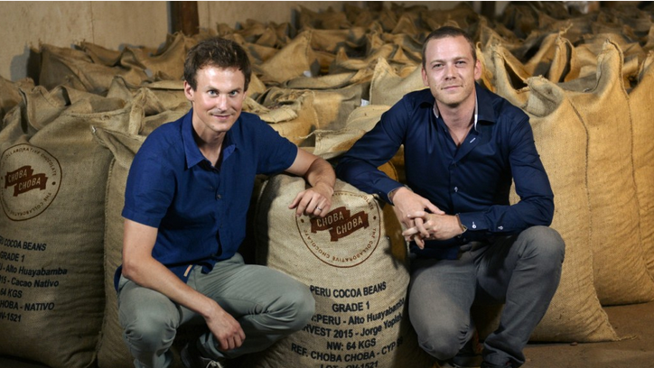
Dimensione sociale
Esempio Choba Choba: la Startup di Berna che trasforma i coltivatori di cacao in co-imprenditori
Problema: i coltivatori di cacao di solito vendono il loro prodotto all'industria del cioccolato a prezzi molto bassi.
Soluzione: con Choba Choba, i coltivatori di cacao non sono più "solo" fornitori di materie prime: i due fondatori Eric Garnier e Christoph Inauen hanno fondato l’impresa insieme a 36 coltivatori di cacao.
Video: https://www.youtube.com/watch?v=vbhMOIwllpI
Fonte: https://www.chobachoba.com/de/chocolate-revolution/

Slide 22
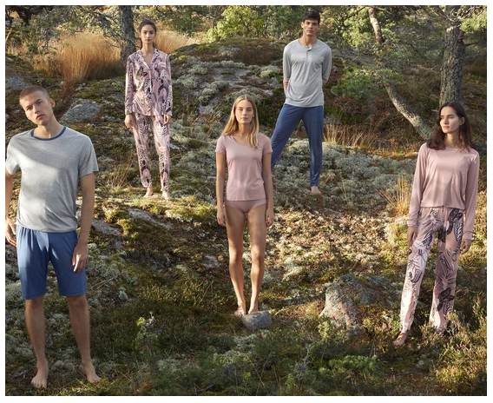
Dimensione ecologica
Esempio Calida: la collezione 100% NATURE è completamente compostabile
La collezione 100% NATURE di Calida è realizzata al 100% in cellulosa ed è completamente compostabile.
I prodotti che devono essere smaltiti possono essere restituiti a Calida o messi nel compostaggio del giardino
Nell’arco di pochi mesi, la maglietta si decompone e diventa un prezioso nutriente biologico
La collezione 100% NATURE dispone del certificato Cradle to Cradle Certified™ e l'etichetta MADE IN GREEN di OEKO-TEX®.
Quelle: https://www.calida.com/de-CH/cms/c-the-future/produkt/100-nature/

Slide 23
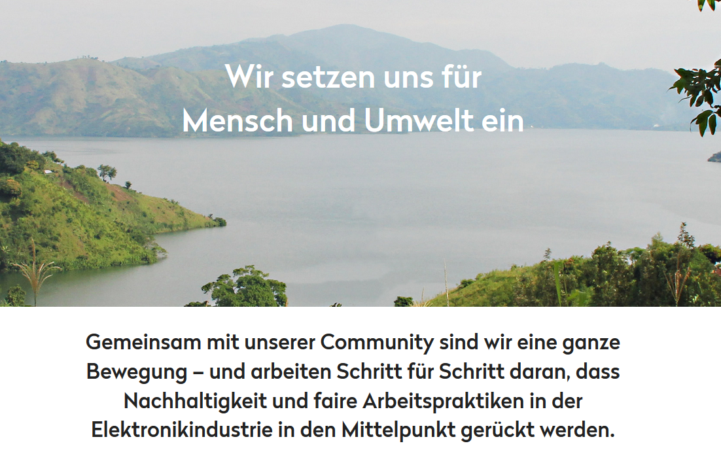
Dimensione ecologica e sociale
Esempio: Fairphone. Fairphone non vuole solo portare sul mercato un cellulare «equo»; l’impresa vuole contribuire a rendere l’industria elettronica più equa e sostenibile
Fairphone …
è impegnata nell'approvvigionamento responsabile dei materiali («Responsible Sourcing»).
Si impegna per il benessere della forza lavoro.
Sviluppa prodotti con una durata di vita più lunga, più facili da riparare.
È attenta alla riduzione degli sprechi.
Rende trasparenti i processi.
Incoraggia il dibattito sul reale significato di «equo».
Con i suoi smartphone sostenibili dimostra cosa è possibile fare
Con il suo approccio vuole creare degli standard per l'intero settore.
Fonte: https://www.fairphone.com/de/story/

Slide 24

Attività
Ecologico, sostenibile, equo.
Il vostro modello di business 2.0
Fase 1: due squadre lavorano insieme e si «sfidano».
Discutete su come il modello di business dell'altra squadra potrebbe essere reso più sostenibile e verde.
Pensate sia a piccoli cambiamenti che a cambiamenti radicali nel modello di business.
Per aiutarvi potete usare la lista di controllo che si trova alla pagina seguente.
Fase 2: Presentate alla classe le modifiche apportate al modello di business. Forse «salteranno fuori» altre idee interessanti.

Slide 25
Check list: siete in grado di rendere il vostro modello imprenditoriale più equo e sostenibile?
Segmento di clientela target
Creazione di valore
Proposta di valore
Rifiuti: è possibile modificare il processo di produzione in modo da non produrre rifiuti o produrne pochi?
«Economia circolare »: è possibile progettare il prodotto in modo che tutti i materiali possano essere riutilizzati dopo la loro vita utile?
«Responsible Sourcing» (approvvigionamento responsabile): potete acquistare materie prime che prendano in considerazione gli aspetti sociali ed ecologici (ad es. considerare determinati marchi)?
Imballaggio: è possibile rendere l’imballaggio più sostenibile? Potrebbe essere riutilizzato? Il prodotto ha bisogno di un imballaggio?
Partenariato: nella scelta dei vostri partner potete prendere in considerazione importanti aspetti ecologici e sociali?
È possibile cambiare il valore offerto in modo che la vostra idea imprenditoriale possa diventare ancora più significativa da un punto di vista etico, ecologico o sociale?
È possibile cambiare o espandere il gruppo target in modo che si possano raggiungere anche quelle persone che hanno più urgentemente bisogno del prodotto rispetto al gruppo target precedente?
Come?
Per chi?
Queste sono solo alcune idee di come potete rendere il vostro modello imprenditoriale più sostenibile ed equo. Cercate anche voi degli spunti!
Cosa?
Come si intende guadagnare?
Logica di profitto
Costi
Fatturato
Collaboratori: i vostri collaboratori sono retribuiti in modo equo?
Partner: le imprese partner e i fornitori di servizi retribuiscono/sono retribuiti equamente?
Modelli di prezzo: potete differenziare i prezzi in modo tale che persone o organizzazioni con pochi soldi rispettivamente un budget ridotto possano permettersi il vostro prodotto?

Slide 26
Excursus:
Conoscenze e strumenti
Economia circolare

Slide 27
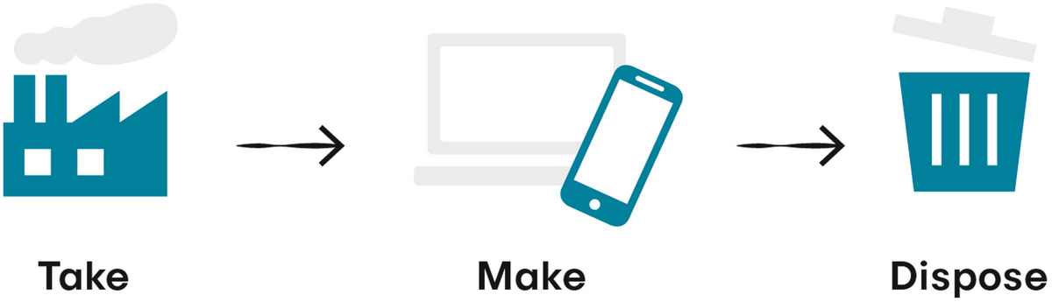
Oggi domina un modello di attività economica e dei consumi lineare
Acquisire
Produrre e consumare
Gettare
Fonte: Jørgensen, S., Pedersen, L. J. T. (2018). The Circular Rather than the Linear Economy In: RESTART Sustainable Business Model Innovation. Springer. S. 106. https://link.springer.com/chapter/10.1007/978-3-319-91971-3_8. Eigene Übersetzung.
«L'economia lineare è un modello obsoleto ma ancora dominante. Segue la logica del acquisire, produrre, consumare e buttare via, che è incompatibile con il rispetto dei limiti del pianeta.»
Fonte: sanudurabilitas.ch/kreislaufwirtschaft/

Slide 28
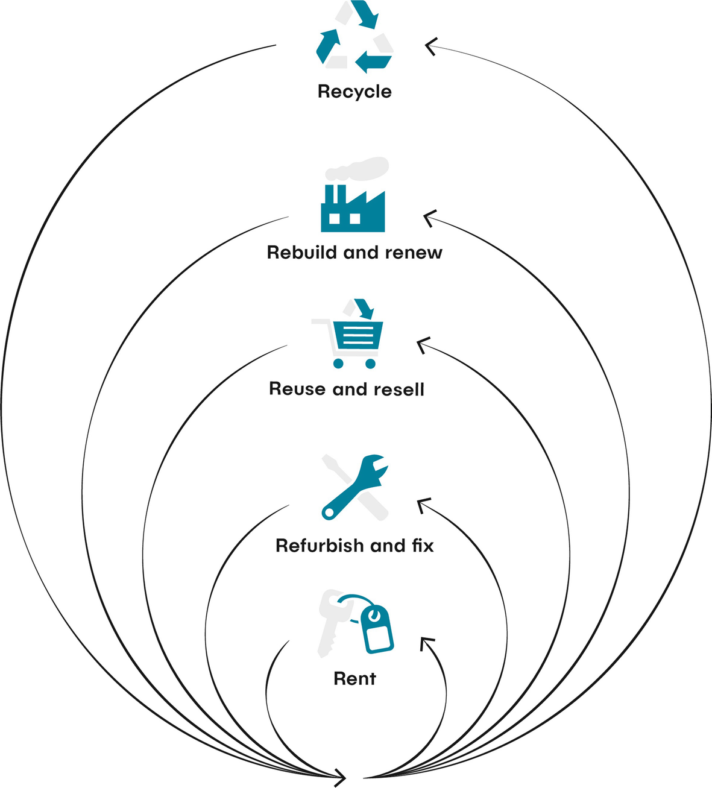
I modelli imprenditoriali che guidano l'economia circolare possono funzionare su diversi livelli
Recycling e upcycling: riciclaggio e valorizzazione degli scarti/riciclaggio creativo; le imprese per creare nuovi prodotti invece di estrarre nuove materie, utilizzano prodotti di scarto. Esempi: Neustark (stoccaggio di CO2 nel calcestruzzo riciclato), Seconda vita (ai mobili viene data una seconda vita), FenX (rifiuti industriali per l'isolamento degli edifici).
Ripristinare e rinnovare: le imprese rimettono a nuovo i prodotti, li rinnovano e poi li rivendono. Esempi: FREITAG (borse e accessori fatti con vecchi teloni di camion, inoltre i possessori di borse Freitag hanno la possibilità di scambiare la propria borsa con un’altra senza spendere soldi grazie al sistema swap) Revendo (vecchi elettrodomestici vengono ricondizionati e rivenduti).
Riutilizzare e rivendere: le imprese riutilizzano parti di prodotti o prodotti interi e li vendono. Esempi: Secondbikelife (mercato di biciclette usate), i classici rivenditori di auto usate e vari negozi che offrono abbigliamento di seconda mano, come Kleiderkorb o Depop.
Riparazione e manutenzione: le imprese offrono servizi di riparazione per i propri prodotti o per quelli di altre aziende. Esempi: Nudie Jeans Co (servizi di riparazione dei jeans che vendono), Revendo riparazione di elettrodomestici), ma anche i classici calzolai o negozi che effettuano lavori di sartoria (rammendano vestiti).
Noleggio e prestito: le aziende vendono l'uso di un prodotto. Possono offrire modelli di noleggio e leasing o aiutare altre aziende o individui a noleggiare o prestare qualcosa. Esempi: Sharely (piattaforma di noleggio e prestito di oggetti di uso quotidiano), 2EM (Peer-to-Peer-Carsharing), LeihBar (prestito di oggetti di uso quotidiano).
Fonte: Jørgensen, S., Pedersen, L. J. T. (2018). The Circular Rather than the Linear Economy. In: RESTART Sustainable Business Model Innovation. Springer. S. 108.

Slide 29
Unità d‘apprendimento M 3.2
Studio di caso MyBambooBike
Modello di business per MyBambooBike

Slide 30

Leggete il capitolo del mini-business plan/diario di apprendimento per scoprire come il team fondatore di MyBambooBike intende progettare il proprio modello di business.
Foto: Messa a disposizione da Drehmoment-Bikes

Slide 31
Unità d‘apprendimento M 3.3
Sviluppo della propria idea imprenditoriale
Il vostro modello di business

Slide 32

Compito: qual è il modello di business della vostra idea?
Proposta di valore: qual è beneficio offerto al cliente? Quale problema bisognerebbe risolvere per il vostro gruppo target?
Segmento di clientela target: chi sono i vostri/e clienti?
Creazione di valore: come dovrebbe essere elaborato il vostro prodotto o servizio?
Logica di profitto: quali sono i costi principali? Come si intende realizzare il fatturato?
Documentate i vostri risultati nel Mini-Businessplan/diario d‘apprendimento.

Slide 33
Unità d‘apprendimento M 3.4
Conoscenze e strumenti
Business plan & Pitch Deck

Slide 34
Funzioni, significato e contenuti del Business plan

Slide 35
Un Business plan può essere impiegato in diversi modi, ma comporta anche degli svantaggi
Campo d‘applicazione e vantaggi
Svantaggi
Esame approfondito e sistematico dell'idea imprenditoriale
Strumento per la definizione della strategia
Pianificazione successoria
Verifica e avvio di cooperazioni
Richieste di finanziamento presso fornitori di capitale proprio e capitale di terzi
Elaborazione che richiede un grande investimento di tempo
Spesso viene utilizzato come «strumento statico»
Pericolo: spesso ci si dimentica che si tratta solo di ipotesi e stime
Il significato si attenua: molte imprenditrici e molti imprenditori oggi elaborano solo il Pitch Deck

Slide 36
Componenti del vostro Mini-Business plan e diario di apprendimento
Contenuti
Profilo della vostra idea imprenditoriale
Visione
Nome, Logo e Tagline
Prototipo (demo) o Minimum Viable Product
Modello di business
Carattere distintivo
Concetto di marketing
Margine di contribuzione e calcolo del Break-Even Point
Team fondatore
Come continuare?
Ogni capitolo contiene…
Indicazioni sul contenuto del rispettivo argomento
Worked Example: MyBambooBike
Uno spazio per i vostri progressi e risultati
Domande che stimolano la riflessione

Slide 37
Funzioni, contenuto e importanza del Pitch Deck per il lancio dell’impresa

Slide 38
Importanza del Pitch Deck
  Con un Pitch Deck si dovrebbero convincere possibili Partner, clienti, investitori, ecc.
  Occasioni per utilizzare il Pitch di lancio
    Pitch per rivolgersi a possibili partner
    Pitch di fronte a investitori
    Pitch in un concorso
    A seconda della natura della comunicazione, sono necessari pitch deck di lunghezza diversa.
    Teaser: da 2 a 3 diapositive, ad esempio per suscitare l'interesse di potenziali partner, clienti e investitori.
    Pitch Deck più lungo: da 10 a 20 diapositive, ad esempio per le presentazioni agli investitori o una giuria di un business plan
    «Long Pitch»: da 20 a 40 diapositive, ad es. se un potenziale investitore mostra interesse e si svolge una lunga discussione nell'ambito della «due diligence» (attento esame dell’impresa)
Quelle: Fueglistaller, U., Fust, A., Müller, C., Müller, S. & Zellweger, T. (2019). Entrepreneurship. Modelle – Umsetzung – Perspektiven. Mit Fallbeispielen aus Deutschland, Österreich und der Schweiz (5., überarb. Aufl.). Wiesbaden: Springer Gabler. Seite 319–320.

Slide 39
Requisiti principali di un Pitch Deck
  Chiarezza e orientamento al gruppo target
  Presentazione chiara della proposta
  Coerenza dei contenuti
  Struttura chiara e sistematica
  Occorre prendere in considerazione gli aspetti formali
Quelle: Fueglistaller, U., Fust, A., Müller, C., Müller, S. & Zellweger, T. (2019). Entrepreneurship. Modelle – Umsetzung – Perspektiven. Mit Fallbeispielen aus Deutschland, Österreich und der Schweiz (5., überarb. Aufl.). Wiesbaden: Springer Gabler. Seite 319 – 320.

Slide 40
Un Pitch Deck dovrebbe rispondere a domande fondamentali inerenti al modello di business
Con l‘aiuto del Pitch si deve poter rispondere alle seguenti domande
Qual è il problema, rispettivamente quali sono le esigenze della clientela?
Come vorresti risolvere il problema o soddisfare le esigenze della clientela?
Chi sono le vostre future e i vostri futuri clienti?
Come volete raggiungere, conquistare e fidelizzare la clientela?
Come avete verificato se il prodotto o servizio previsto è rilevante per la clientela?
Con chi siete in competizione? Chi è la concorrenza?
Come vi differenziate dalla concorrenza? Qual è il vostro carattere distintivo?
Come funziona il modello dei ricavi?
Quali competenze possiede il vostro team ai fini della costruzione dell‘impresa?
Cosa volete esattamente dal vostro pubblico?

Slide 41
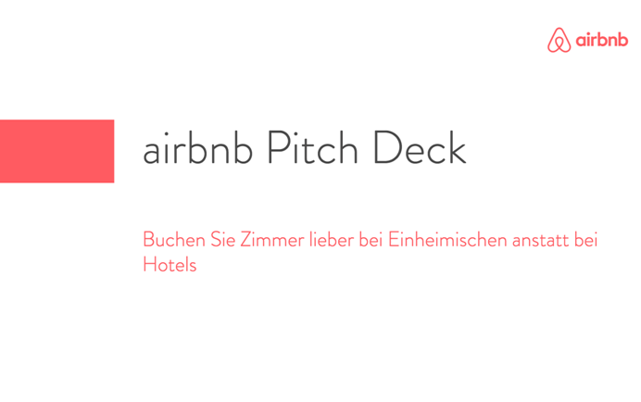
Attività!!!
Analizzate il Pitch deck di airbnb
Analizzate il Pitch Deck di airbnb! Trovate il Pitch Deck su myidea.ch.
Sono inclusi tutti gli elementi importanti?
Il Pitch Deck ti ha convinto?
  Perché?
  Perché no?
  Cosa avresti fatto di diverso?
Fonte: la versione originale inglese si trova qui: https://de.slideshare.net/PitchDeckCoach/airbnb-first-pitch-deck-editable

Slide 42
Unità d‘apprendimento M 3.5
Conoscenze e strumenti
Carattere distintivo

Slide 43
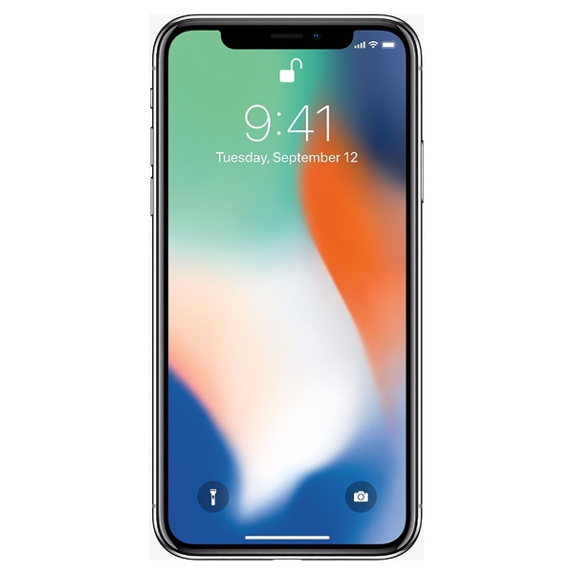
Cosa associate ai prodotti Apple?
Cosa rappresenta un prodotto Apple?
Non rispondete ad alta voce, ma annotate la vostra risposta sul foglio.
apple.com

Slide 44

Cosa associate alla MIGROS?
migros.ch

Slide 45

Cosa associate a Denner?
denner.ch

Slide 46

Cosa associate a IKEA?
ikea.com

Slide 47
Cosa associate a Victorinox?
victorinox.ch

Slide 48

Cosa associate a Red Bull?
redbull.com

Slide 49





Confronta i tuoi termini con quelli della tabella sottostante
Bel design
Innovazione
Design moderno
Design economico
Svizzera
Customer-friendly
Buona qualità
Buon rapporto qualità-prezzo
Affidabile
Elevata qualità
Dura per sempre
tradizione
Vantaggioso
Aree di vendita progettate con semplicità
Energia
Avventura

Slide 50
Che cosa è un carattere distintivo?
Spesso si parla di «Unique Selling Proposition» (USP), proposta di vendita unica.
Il carattere distintivo dovrebbe essere una caratteristica eccezionale del prodotto o servizio. Meglio se difficile da copiare.
Se necessario, un prodotto, o un marchio può possedere anche diversi caratteri distintivi.
Il carattere distintivo permette di distinguersi chiaramente dalla concorrenza.

Slide 51
Possibili fonti per identificare il carattere distintivo
Carattere distintivo basato su… | Esempi
«Forma» | Lampade design
Caratteristiche tecniche | Victorinox
Guida utente chiara | Prodotti Apple
Design | IKEA, SWATCH
Tipo di produzione | Fairphone (cellulare prodotto in modo equo)

Slide 52
Compito:
Perché è necessario un carattere distintivo?
Cercate di riassumere in un paio di frasi l’idea del carattere distintivo.

Slide 53

Attività!!!
Analisi della concorrenza
Cercate di scoprire il più possibile su prodotti o servizi simili.
Possibili fonti d’informazione:
ricerche in supermercati, negozi;
ricerca in Internet;
colloqui con persone che utilizzano spesso il prodotto;
colloqui con esperti che sono attivi sullo stesso mercato;
ecc.
Ponetevi, per quanto riguarda le offerte più importanti della concorrenza, le seguenti domande:
Cosa rende speciale il prodotto? Cosa rappresenta?
È il prezzo che convince oppure la qualità? O qualcos’altro?
Come si può fare per distinguersi dalla concorrenza?

Slide 54
Unità d‘apprendimento M 3.6
Esempio MyBambooBike
Carattere distintivo per MyBambooBike

Slide 55
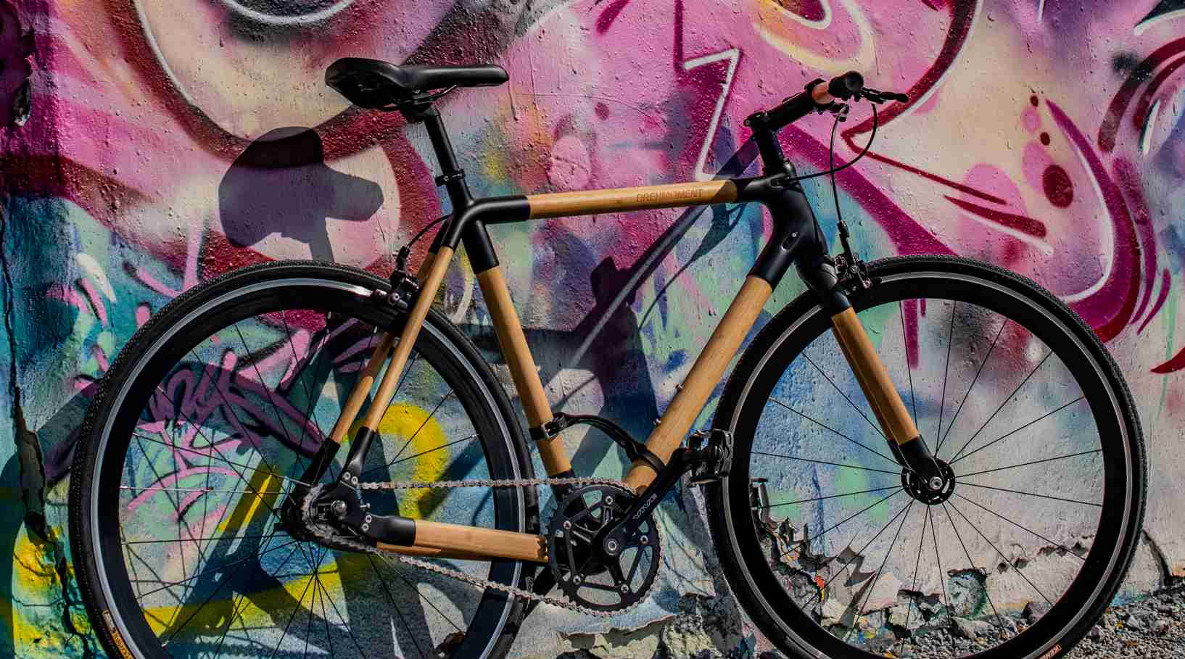
Leggete il capitolo 6 del mini-business plan/diario di apprendimento per scoprire quale carattere distintivo MyBambooBike vorrebbe usare per convincere le sue clienti e i suoi clienti.
Foto: Messa a disposizione da Drehmoment-Bikes

Slide 56
Unità d‘apprendimento M 3.7
Sviluppo della propria idea imprenditoriale
Il vostro carattere distintivo

Slide 57
Compito
Quale dovrebbe essere il vostro carattere distintivo?
Documentate le vostre riflessioni nel Mini-Business plan/ diario d’apprendimento.

Slide 58
Unità d‘apprendimento M 3.8
Caso di studio relativo a imprenditrici
Studio di caso «Il sogno di aprire il proprio caffè»
Tema: Carattere distintivo

